Slide 1
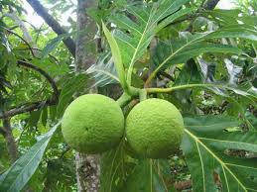
ARBOL DE PAN
El árbol del pan es una especie perteneciente al género de los Artocarpus, dentro de la tribu de las Artocarpeae, de la familia de las Moraceae con cientos de variedades de árboles distribuidas desde el sudeste asiático, hasta la Polinesia, pasando por Oceanía.

